Slide 1
Information bei BII
Schulen ans Internet

Slide 2
Eckpunkte der Informationsveranstaltung
Schulische Infrastruktur
Antrag für einen Internetanschluss
Inbetriebnahme des Routers
Swisscom Der Sponsoring-Beitrag
Fragen & Diskussionen

Slide 3
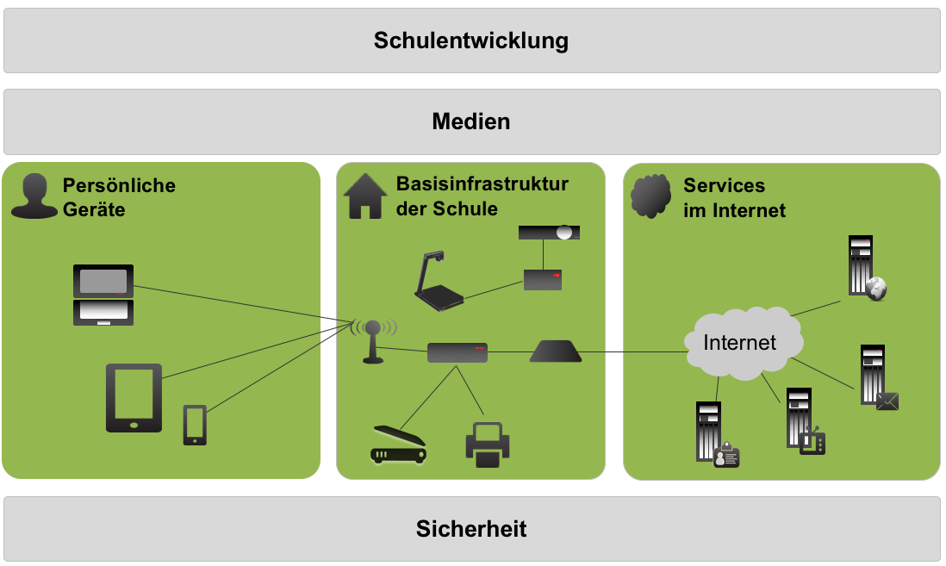
Schulische Infrastruktur

Slide 4
Die Beteiligten
Helpdesk
BII
Service Desk
Techniker

Slide 5
Die Beteiligten
Helpdesk
BII
Service Desk
Techniker
VSA
Back-Office

Slide 6
Ca. 28 SAI-Netze in der CH

Slide 7
Der Router
Kein WLAN einstellbar
Keine DHCP-Möglichkeit
Router-IP: 10.10Y.XX.1
DNS-Eintrag 164.128.36.36 sdns1.ip-plus.net
….
-> alles mögliche Fehlerquellen

Slide 8
Unterstützung
http://sai.edu-ict.zh.ch
Nadine Barmet sai@vsa.zh.ch ( Di-morgen und Do-nachmittag)
René Moser .....

Slide 9
Fragen bis jetzt?

Slide 10
Anmeldung an SAI
ca. 1 Woche
ca. 1 Woche
Swisscom-techniker kommt
Zugangs-daten an Fachstelle
Antrag ans VSA
Antrag an Swisscom
Router freischalten
10-12 Wochen
Prüfung durch VSA
Router- installation
Infos an Informatik

Slide 11
SAI in Zahlen
Ca. 5'661 angeschlossene Schulen
entspricht ungefähr 50‘000 Schulklassen
oder fast 900'000 Schülerinnen und Schülern
Im Kanton Zürich
Volksschule total: ca. 500 Anschlüsse
Mittel- und Berufsschulen: ca. 75

Slide 12
„Herausforderungen“
Bandbreite, Bandbreite, Bandb.....
Administrative Prozesse
An- Abmeldungen
Kommunikation
Entwicklung zu SAI 3.0?
Zusatzdienste wie VoIP, ....
Contentfilter
.....

Slide 13
Herzlichen Dank für eure Aufmerksamkeit und „en Guteä“

